Slide 1

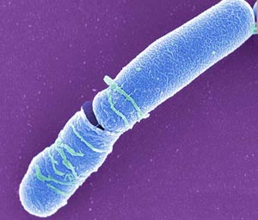
تأثير العوامل الفيزيائية على فسيولوجيا البكتيريا
تأثير التهوية على فسيولوجيا البكتيريا
يمكن تقسيم البكتيريا تبعا لحاجتها للأوكسجين إلى أربع مجاميع:
1-بكتيريا هوائية إجبارا Strict Aerobes
وهذه يلزم لنموها وتكاثرها توفر الأوكسجين الجوي في الوسط الذي تنمو فيه ويقف نموها في غيابه.
تحتوي هذه الأنواع على إنزيم الكتاليز الذي يعمل بدوره على أكسدة مادة فوق أكسيد الهيدروجين مثل بكتيريا Bacillus sp. :
catalase
H2O2 H2O+O2

Slide 2

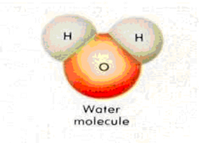
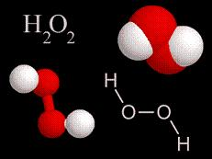
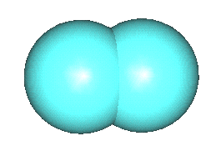
تابع تأثير العوامل الفيزيائية على فسيولوجيا البكتيريا
تأثير التهوية على فسيولوجيا البكتيريا
catalase
Oxygen molecule

Slide 3

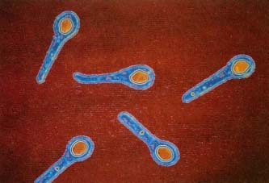
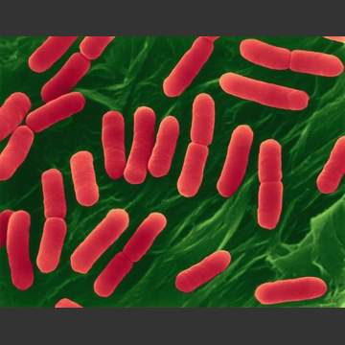
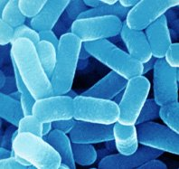
2- بكتيريا غير هوائية إجبارا Strict Anaerobes:
وهذا النوع يتنفس لاهوائيا ولايستطيع العيش في وجود الأوكسجين، وسبب سمية الأوكسجين لهذا الأنواع يرجع إلى تكوين مادة فوق أكسيد الهيدروجين H2O2 السامة.
وهذه المادة يمكن التخلص منها بواسطة إنزيم الكتاليز، ولكن هذه الأنواع اللاهوائية إجبارا لاتملك إنزيم الكتاليز وبالتالي هي حساسة لوجود الأوكسجين. مثال: Clostredium sp
3- بكتيريا إختيارية التهوية Facultative:
هذا النوع يستطيع النمو في غياب أو وجود الأوكسجين الجوي لماذا؟
لأنه يملك نوعين من أنظمة الإنزيمات، أحدهما يعمل في وجود الأوكسجين والآخر في غيابه
مثال: E. Coli
4- بكتيريا محبة للهوء بكميات ضئيلة جداMicroaerophilic :
تنمو بدرجة أفضل في وجود تركيز منخفض من الأوكسجين ولا تستطيع أن تعيش بدونه مثل بكتيرة Lactobacillus sp

Slide 4
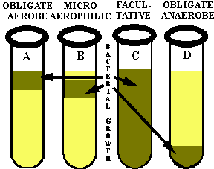

Slide 5
من اهم الطرق المستخدمه للتعرف علي البكتيريا هي الاختلافات الفسيولوجية بينهم حيث يتم ذلك عن طريق المواد الغذائية التي يمكن للبكتيريا ان تستفيد منها و النتائج المترتبة علي ذلك بعد عمليات الايض
تعتمد النتائج علي وجود او عدم وجود الانزيم في الخلية البكتيرية لهذا اعتمد العلاء علي وجود هذه الانزيمات في التعرف علي الانواع المختلفة للبكتيريا عن طريق اضافة substrate التي يمكن للبكتيريا تطبيق عمليات الايض عليها بواسطة هذه الانزيمات
(1) اختبار الكتالايز :
يعتمد هذا الاختبار علي الكشف عن انزيم الكتالايز Catalase enzyme
عن طريق اضافة ثاني اكسيد الهيدروجين H₂O₂للبكتيريا
الادوات اللازمة:
1- مستعمرة بكتيرية حديثة و المراد اختبارها
2- ثاني اكسيد الهيدروجين تركيز 3%

Slide 6
توجد طريقتان للقياس :
1- طريقة الشرائح :
يوضع جزء من المستعمرة على الشريحة و يضاف اليها قطرتين من ثاني اكسيد الهيدروجين
2- طريقة الانابيب:
يضاف ثانى اكسيد الهيدروجين مباشرة الى المستعمرة النامية على سطح البيئة
النتائج:
البكتيريا الموجبة لانزيم الكتالايز : يحدث فوران دليل علي ان البكتيريا قادرة علي انتاج انزيم الكتالايز و اكسدة ثاني اكسيد الهيدروجين الي ماء و اكسجين و حدوث فوران Catalase
H₂O₂
H₂O
₊
O₂

Slide 7

في حالة عدم ظهور فوران تعتبر البكتيريا سالبة لانزيم الكتالايز و لا تحتوي علي هذا الانزيم
ملاحظة هامة:
البكتيريا اللاهوائية جميعها لا تحتوي علي هذا الانزيم حيث انه في حالة ظهور الاكسجين فانها لا تستطيع النمو في وجودة مما يؤدي الي قتلها

